Slide 1
2장 머신러닝 프로젝트 처음부터 끝까지
감사의 글
자료를 공개한 저자 오렐리앙 제롱에게 깊은 감사를 드립니다. 이와 더불어 한빛미디어로부터 강의준비에 필요한 자료를 지원받았음을 밝히며, 이에 대해 진심어린 감사를 전합니다.

Slide 2
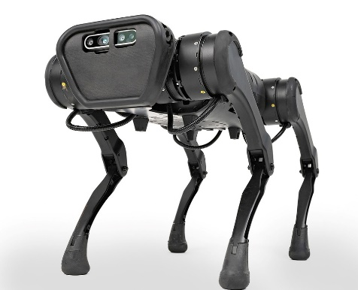
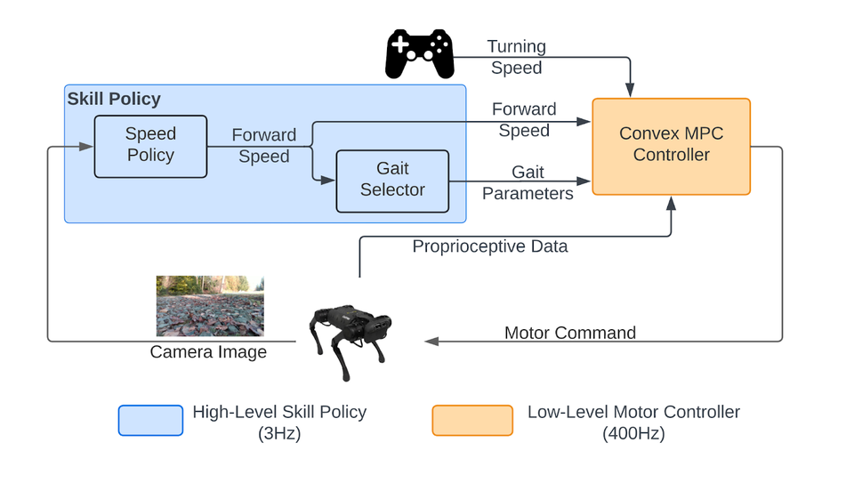
인공지능, 인간 시연 30분으로 '4족 보행 로봇' 오프로드 이동에 자유와 안전을 부여!
https://www.aitimes.kr/news/articleView.html?idxno=25970
MPC(Model Predictive Control)
Optimal Control의 한 방법, 로보틱스의 planning 및 제어에 활용
로봇의 속도 및 가속력과 같은 dynamics와 주변 환경 조건을 cost function으로 넣어 상황에 맞는 최적화된 제어 명령을 생성
이를 통해 안정적으로 로봇의 자율항법이 가능

Slide 3
2.1 실제 데이터로 작업하기
주택 가격을 예측하는 회귀 작업을 살펴보면서 선형 회귀, 결정 트리, 랜덤 포레스트 등 여러
알고리즘 학습
https://colab.research.google.com/github/liganega/handson-ml2/blob/master/

Slide 4
유명한 공개 데이터 저장소
UC 얼바인Irvine 머신러닝 저장소(http:/ archive.ics.uci.edu/ml (http:/ archive.ics.uci.edu/ml))
캐글Kaggle 데이터셋(http :/ www.kaggle.com/datasets (http:/ www.kaggle.com/datasets))
아마존 AWS 데이터셋(http s:/ registry.opendata.aws (https:/ registry.opendata.aws))
메타 포털(공개 데이터 저장소가 나열)
데이터 포털Data Portals(http :/ dataportals.org (http:/ dataportals.org)) 오픈 데이터 모니터Open Data Monitor(http:/ opendatamonitor.eu (http:/ opendatamonitor.eu))
퀀들Quandl(http :/ quandl.com (http:/ quandl.com))
인기 있는 공개 데이터 저장소가 나열되어 있는 다른 페이지
위키백과 머신러닝 데이터셋 목록(https:/ goo.gl/SJHN2k (https:/ goo.gl/SJHN2k))
Quora.com(http s:/ homl.info/10 (https:/ homl.info/10)) 데이터셋 서브레딧subreddit(http:/ www.reddit.com/r/datasets (http:/ www.reddit.com/r/datasets))
우리나라 : AIHub (https://aihub.or.kr/)

Slide 5
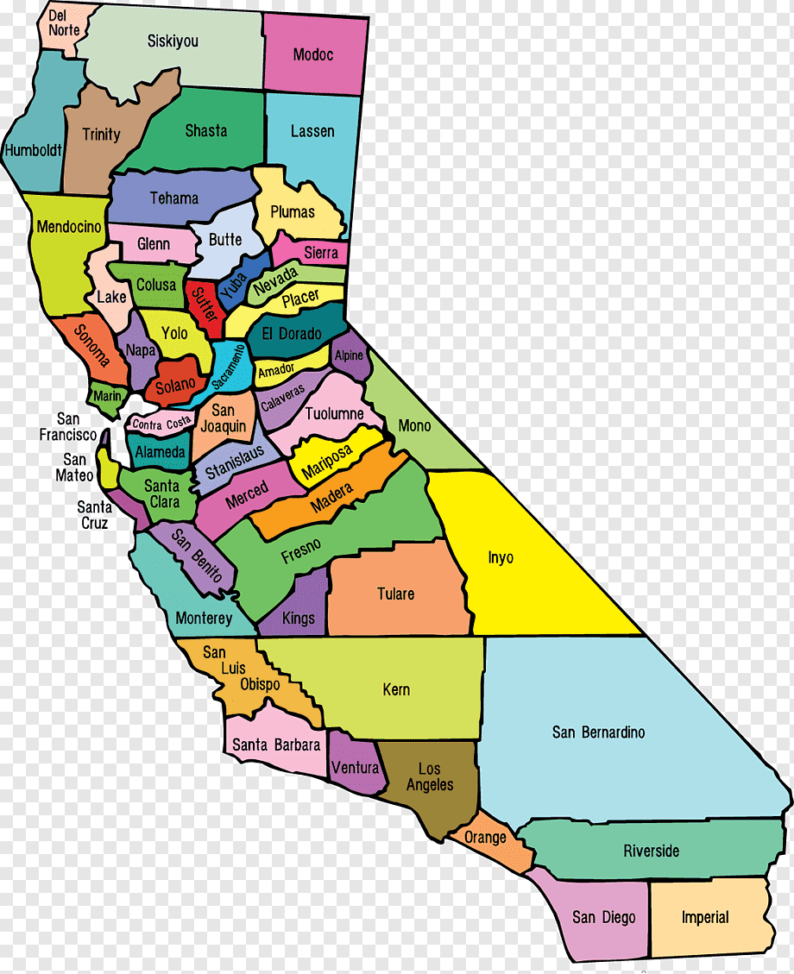
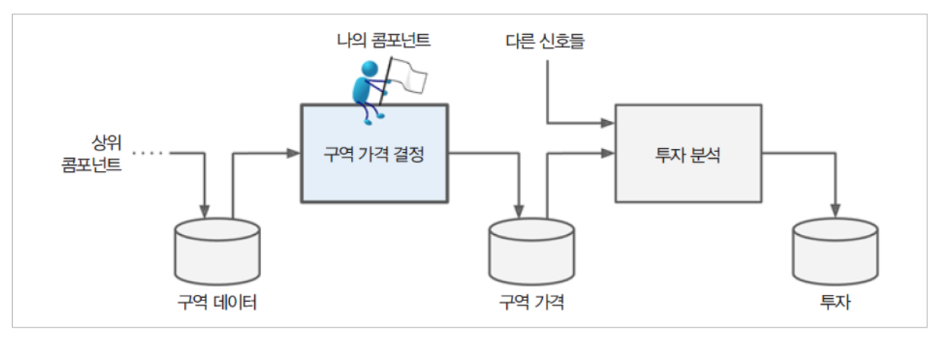
2.2 큰 그림 보기
주어진 데이터: 미국 캘리포니아 인구조사 데이터
특성: 구역(block)별 인구, 중간 소득, 경도, 위도 등
레이블: 중간 주택 가격
목표: 캘리포니아 주택가격 예측 모델 구현 (중간주택가격 예측)
비즈니스 목표 : 이익을 위한 투자

Slide 6
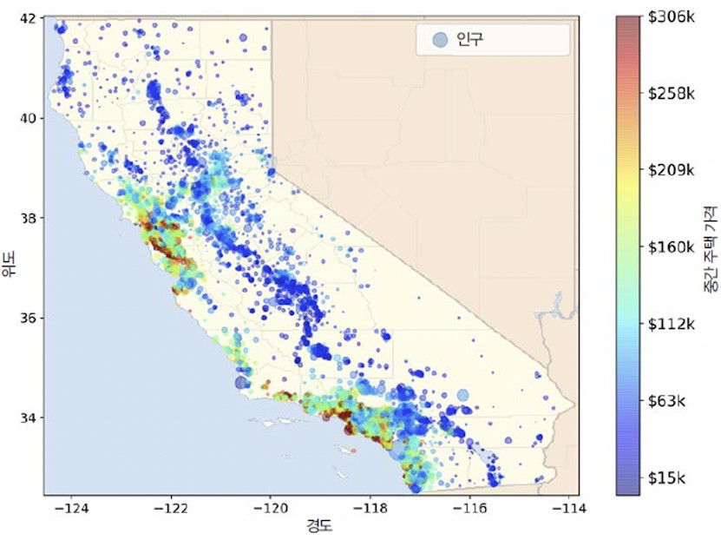
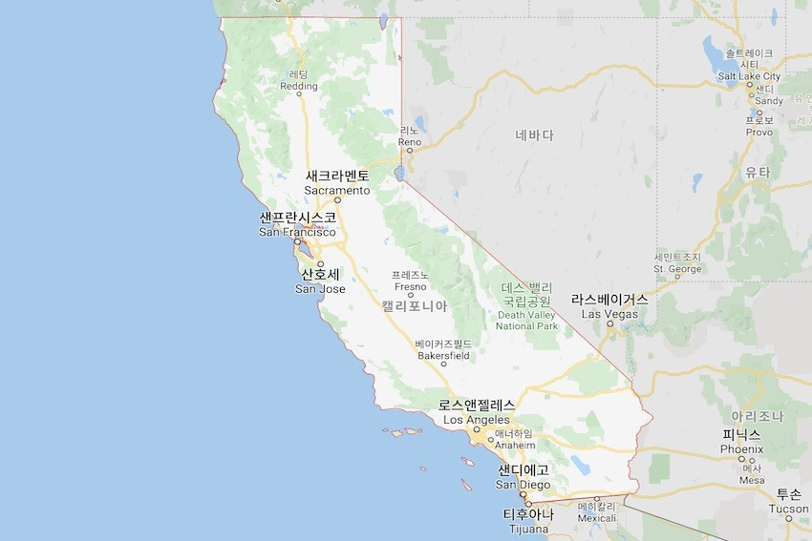
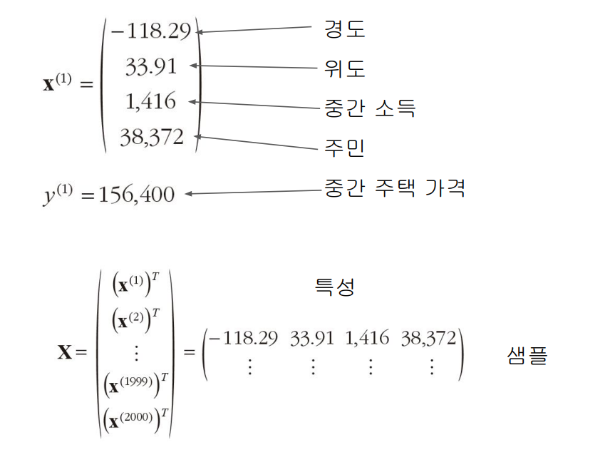
벡터 (하나의 샘플를 표현할때)
행렬(대문자 - 벡터에 transpose, 전체 샘플을 나열 할 때는 행렬로, 각 샘플은 행으로 표시)

Slide 7
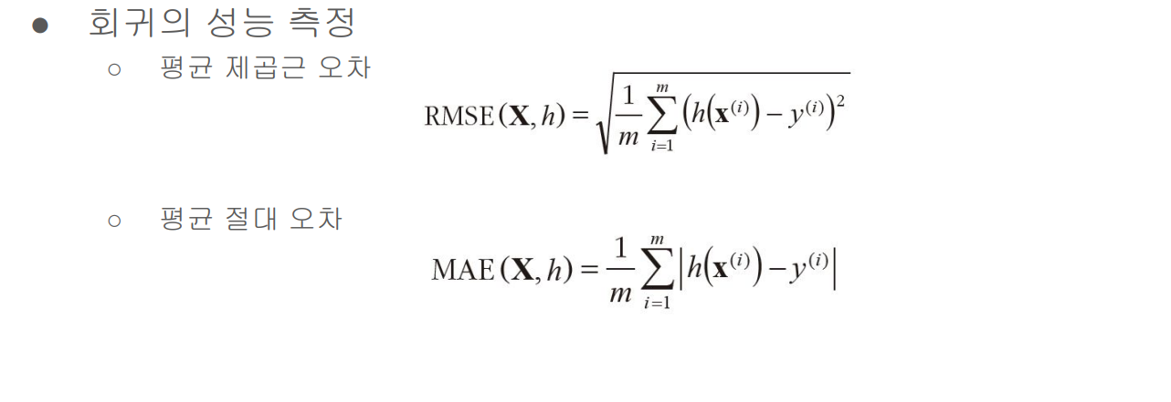
문제 정의
현재시스템 : 전문가가 복잡한 수동 규칙으로 구역 주택값을 추정, 약 20%의 오류
지도 학습(supervised learning): 조사된 주택가격 레이블 활용 훈련
회귀(regression): 중간 주택 가격 예측
다중 회귀(multiple regression): 여러 특성을 활용한 예측(독립변수가 2개이상)
단변량 회귀(univariate regression): 구역마다 하나의 가격만 예측(종속변수 1개)
배치 학습(batch learning): 빠르게 변하는 데이터에 적응할 필요가 없음
스칼라, 함수 : 이탤릭소문자. h,y,m
벡터 : 굵은 소문자, x
행렬 : 굵은 대문자, X
RMSE : l₂norm, 유클리디안 노름
큰값에 좌우되며 이상치에 민감
MAE : l₁norm, 맨하탄 노름
m:샘플수, x:특징, h: 예측을 만드는 함수(가설,모델), y:정답값(타겟값),

Slide 8
2.3 데이터 구하기
작업환경 만들기
추천: 구글 코랩, Docker 등 활용
직접 개발환경 설정하기는 교재 2.3.1절 참조
데이터 다운로드
StaLib 저장소에 있는 데이터 활용
저자가 교육 목적으로 일부 특성 제외 및 범주형 특성 추가

Slide 9
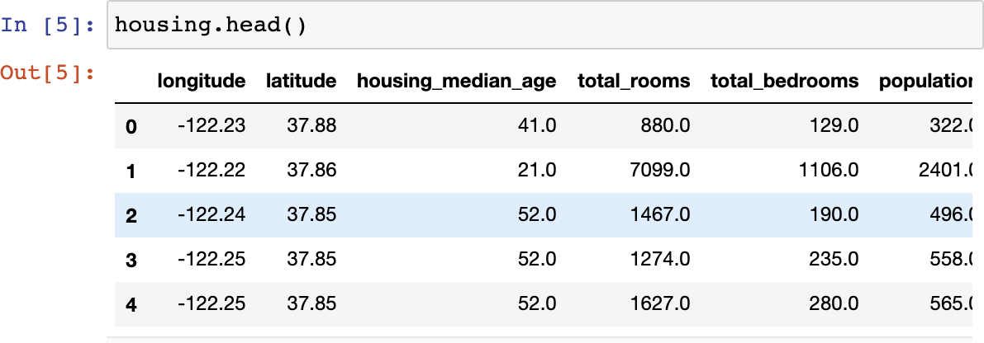
데이터 구조 훑어보기
pandas의 데이터프레임 활용
head(), info(), describe(), hist() 등을 사용하여 데이터 구조 훑어보기
head() 메서드 활용 결과 (데이터 frame 상위 5개 데이터를 보여줌, 특성 key 값 역시)

Slide 10
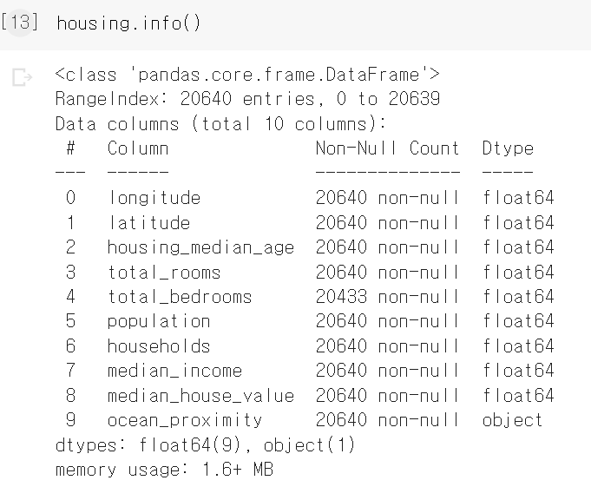
info() 메서드 활용 결과
1. 총 샘플링 개수: 20,640
캘리포니아를 20,640구역으로 나누어 조사한 인구조사 구역별로 경도, 위도, 중간 주택 연도, 해안 근접도 등 총 10개의 조사 항목
‘Ocean-proximity'는 범주형 데이터이고 나머지는 수치형 데이터
‘total_bedrooms'의 경우 누락된 데이터인 207개의 null 값 존재
범주형 데이터 탐색
'해안 근접도'는 5개의 범주로 구분
<1H OCEAN: 해안에서 1시간 이내 INLAND: 내륙
NEAR OCEAN: 해안 근처
NEAR BAY: Bay Area라 불리는 샌프란시스코 도시 중심 지역 ISLAND: 섬

Slide 11
데이터 세트 만들기
모델 학습 시작 이전
준비된 데이터셋을 훈련 세트과 테스트 세트로 구분 테스트 세트에 포함된 데이터는 미리 분석하지 말 것.
미리 분석 시 데이터 스누핑 편향을 범할 가능성이 높아짐
미리 보면서 알아낸 직관이 학습 모델 설정에 영향을 미칠 수 있음 테스트 세트 크기: 전체 데이터 셋의 20%
훈련 세트와 데이터 세트를 구분하는 방식에 따라 결과가 조금씩 달라짐 무작위 샘플링 vs. 계층적 샘플링
여기서는 계층적 샘플링 활용

Slide 12
계층적 샘플링
계층: 데이터의 클래스 비율을 고려한 훈련/테스트 데이터 분할
테스트 세트: 전체 계층을 대표하도록 각 계층별로 적절한 샘플 추출 계층 기준 예제: 소득
소득의 범주: 계층별로 충분한 크기의 샘플이 포함되도록 지정 학습 과정에서 편향이 발생하지 않도록 하기 위해
특정 소득 구간에 포함된 샘플이 과하게 적거나 많으면 해당 계층의 중요도가 과대 혹은
과소 평가될 것
from sklearn.model_selection import StratifiedShuffleSplit
class sklearn.model_selection.StratifiedShuffleSplit(n_splits=10, *, test_size=None, train_size=None, random_state=None)

Slide 13
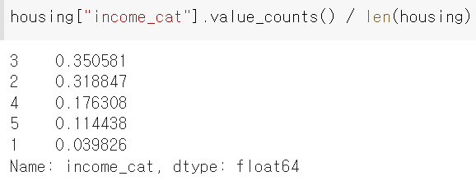
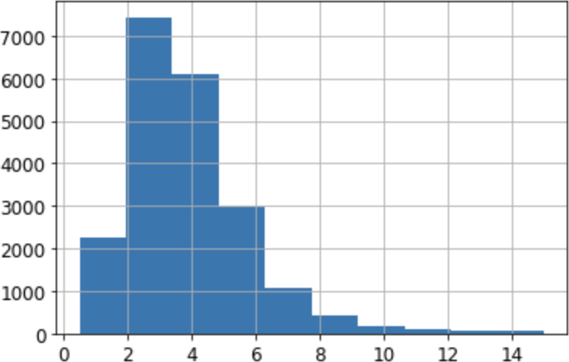
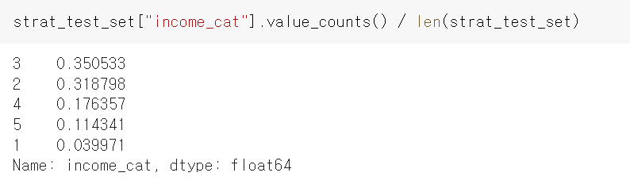
전체 데이터셋의 중간 소득 히스토그램 활용
전체 데이터셋에서의 계층별 비율
원래 데이터와 비슷한 비율로 테스트 구성
테스트 세트에서의 계층별 비율
대부분 구역의 중간 소득이 1.5~6.0(15,000~60,000$) 사이
소득 구간을 아래 숫자를 기준으로 5개로 구분
[0, 1.5, 3.0, 4.6, 6.0, np,inf]
from sklearn.model_selection import StratifiedShuffleSplit
split = StratifiedShuffleSplit(n_splits=1, test_size=0.2, random_state=42)
for train_index, test_index in split.split(housing, housing["income_cat"]):
strat_train_set = housing.loc[train_index]
strat_test_set = housing.loc[test_index]

Slide 14
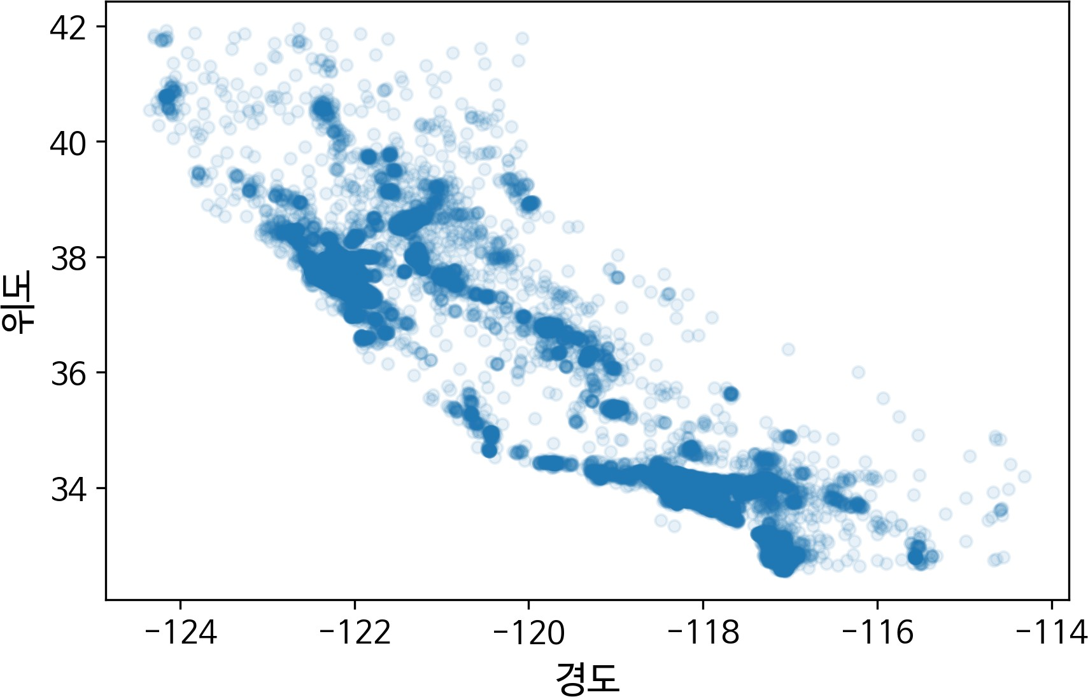
2.4 데이터 이해를 위한 탐색과 시각화
테스트 세트를 제외한 훈련 세트에 대해서만 시각화를 이용하여 탐색
지리적 데이터 시각화
구역이 집결된 지역과 그렇지 않은 지역 구분 가능
샌프란시스코의 베이 에어리어, LA, 샌디에고 등 밀집된 지역 확인 가능

Slide 15
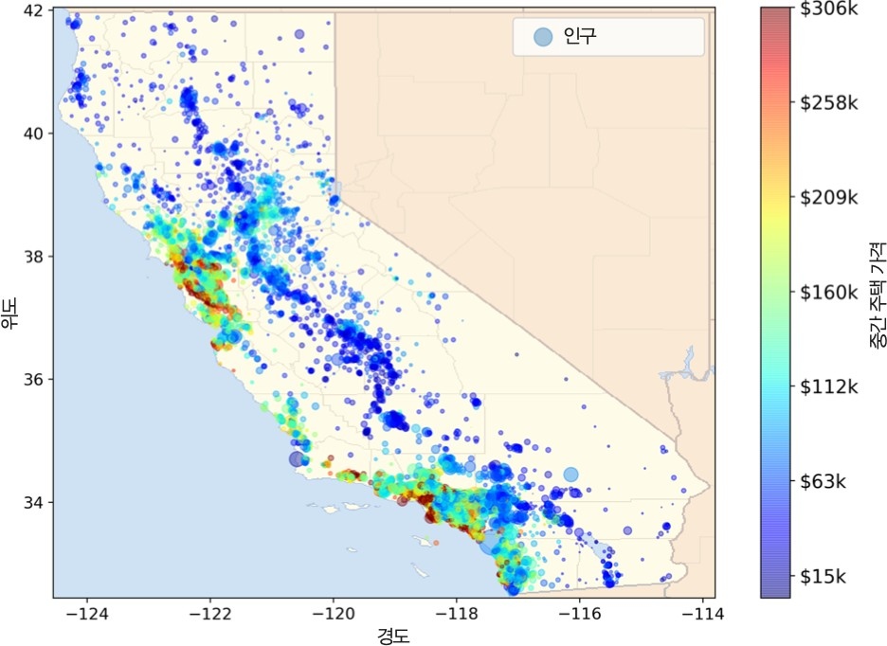
주택 가격이 해안 근접도, 인구 밀도와 관련이 큼
해안 근접도: 위치에 따라 다르게 작용
대도시 근처: 해안 근처 주택 가격이 상대적 높음
북부 캘리포니아 지역: 높지 않음

Slide 16
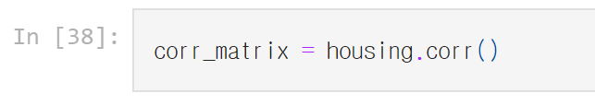
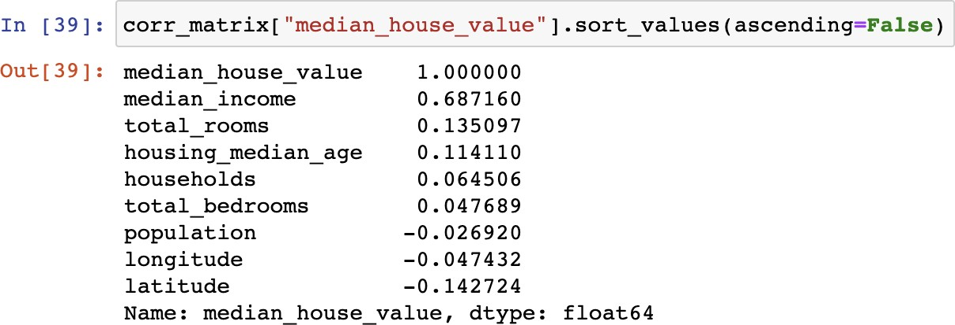
상관관계 조사
중간 주택 가격 특성과 다른 특성 사이의 상관관계: 상관계수 활용
상관계수를 통해 확인할 수 있는 정보
중간 주택 가격과 중간 소득의 상관계수가 0.68로 가장 높음
중간 소득이 올라가면 중간 주택 가격도 상승하는 경향이 있음

Slide 17
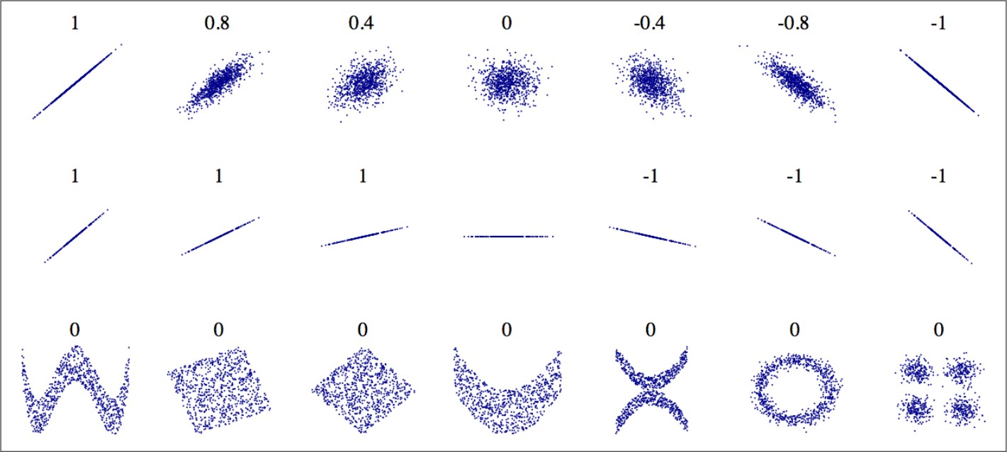
상관계수의 특징
상관계수: [−1, 1] 구간의 값
1에 가까울 수록: 강한 양의 선형 상관관계
-1에 가까울 수록: 강한 음의 선형 상관관계 0에 가까울 수록: 매우 약한 선형 상관관계
주의사항
상관계수가 0에 가까울 때: 선형 관계가 거의 없다는 의미이지, 아무런 관계가 없다는 의미는 아님 상관계수는 기울기와 아무 연관 없음

Slide 18
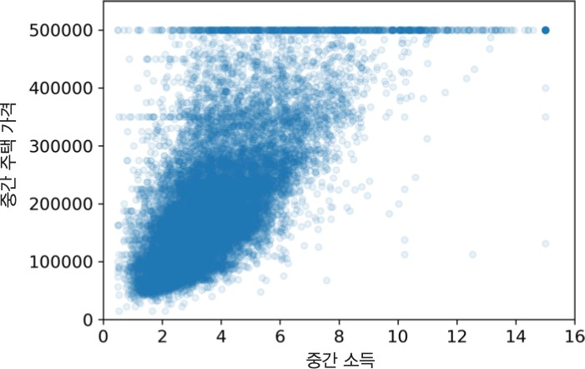
중간 주택 가격과 중간 소득의 관계
산점도 활용
점들이 너무 넓게 퍼져 있음. 완벽한 선형관계와 거리 멂. 50만 달러 수평선: 가격 제한
35만, 28만, 그 아래 정도에서도 수평선 존재
이상한 형태를 학습하지 않도록 해당 구역을 제거하는 것이 좋음.

Slide 19
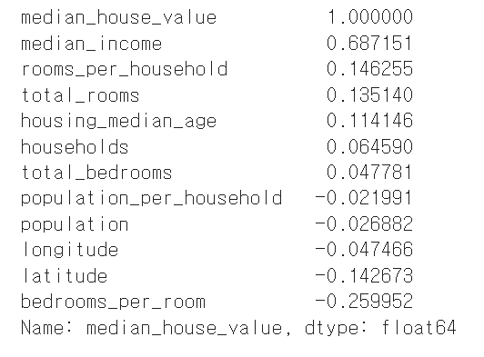
특성 조합 실험
구역별 방의 총 개수와 침실의 총 개수 대신 아래 특성이 보다 유용함
'가구당 방 수'(rooms per household)
‘방수대 침실 수'(bedrooms per room)
'가구당 인원'(population per household)
특성별 상관계수 다시 확인
중간 주택 가격과 방수대 침실수: -0.26
방수대 침실수가 적을 수록 주택 가격이 상승하는 경향

Slide 20
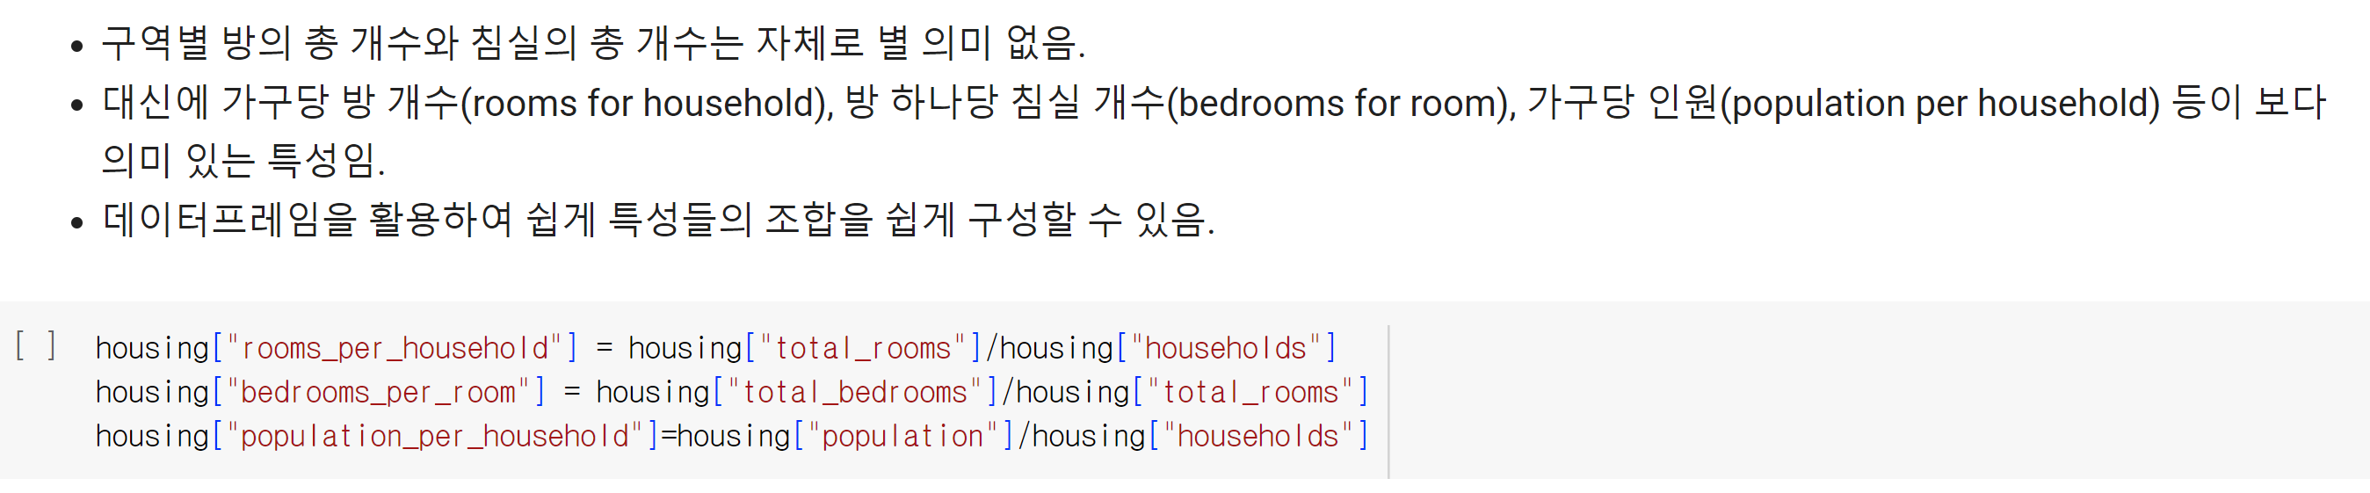
코드 살펴보기

Slide 21
데이터 전처리와 변환 파이프라인
2.5 머신러닝 알고리즘을 위한 데이터 준비
데이터 전처리(data preprocessing): 모델 학습을 효율적으로 진행하기 위해 주어진 데이터를 변환시키는 것
수치형 데이터와 범주형 데이터에 대해 다른 변환과정을 사용
수치형 데이터 전처리 과정
데이터 정제
조합 특성 추가
특성 스케일링
(특성간 범주 크기 맞추는 작업)
범주형 데이터 전처리 과정 (기계가 이해하도록 숫자형으로 바꿔주는 것)
원-핫-인코딩(one-hot-encoding – 0001, 0010, 0100, 1000)
수치형 데이터 전처리 과정에 사용된 세 가지 변환과정은 파이프라인을 이용하여 자동화
이후 원-핫-인코딩 변화과정으로 변환된 범주형 데이터와 결합하면서 전처리 과정 완료

Slide 22
추정기(estimator) : 데이터 학습
데이터셋을 기반으로 특정 모델 파라미터들을 추정하는 클래스의 객체
fit()메서드의 리턴값: 생성된 모델 파라미터를 인스턴스 속성으로 갖는다
특정 속성이 업데이트된 객체 자신이 리턴값 : 데이터를 학습, 훈련데이터에 사용
변환기(transformer): 학습시킨것을 적용
데이터셋을 변환하는 추정기이며, transform()이 이 기능을 수행
fit() 메서드에 의해 학습된 파라미터를 이용하여 데이터셋을 변환 :학습시킨것을 적용
fit() 메서드와 transform() 메서드를 연속해서 호출하는 fit_transform() 메서드를 함께 제공
: 훈련데이터에 사용
예측기(predictor): 데이터셋의 특정 특성에 대한 예측을 하는 추정기
주어진 데이터셋과 관련된 값을 예측하는 기능을 제공하는 추정기이며, predict() 메서 드가 이 기능을 수행
predict() 메서드가 추정한 값의 성능을 측정하는 score() 메서드도 포함 일부 예측기는 추정치의 신뢰도를 평가하는 기능도 제공

Slide 23
수치형 데이터 전치리 과정 1: 데이터 정제
누락된 특성값 존재 경우
해당 값 또는 특성을 먼저 처리하고 모델 학습 진행
total_bedrooms 특성에 207개 구역에 대한 값이 null로 채워져 있음, 즉, 일부 구역에 대한 정보가 누락됨.
null 값 처리 방법
해당 행 (샘플)제거
전체 특성 삭제(열제거)
특정 값으로 채우기
0, 평균값, 중앙값 등((훈련데이터에서 계산)

Slide 24
데이터 정제
housing.dropna(subset=["total_bedrooms"]) # 옵션 1 (행삭제)
housing.drop("total_bedrooms", axis=1) # 옵션 2(열삭제)
median = housing["total_bedrooms"].median() # 옵션 3 (중간값으로 채우기)
housing["total_bedrooms"].fillna(median, inplace=True)
dropna(): column내에 NaN값이 있으면 해당 내용은 필요없다 간주하고 삭제
fillna(): DataFrame에서 NaN값을 원하는 값으로 변경하는 메서드
inplace : 원본을 변경할지 여부. True일 경우 원본을 변경

Slide 25
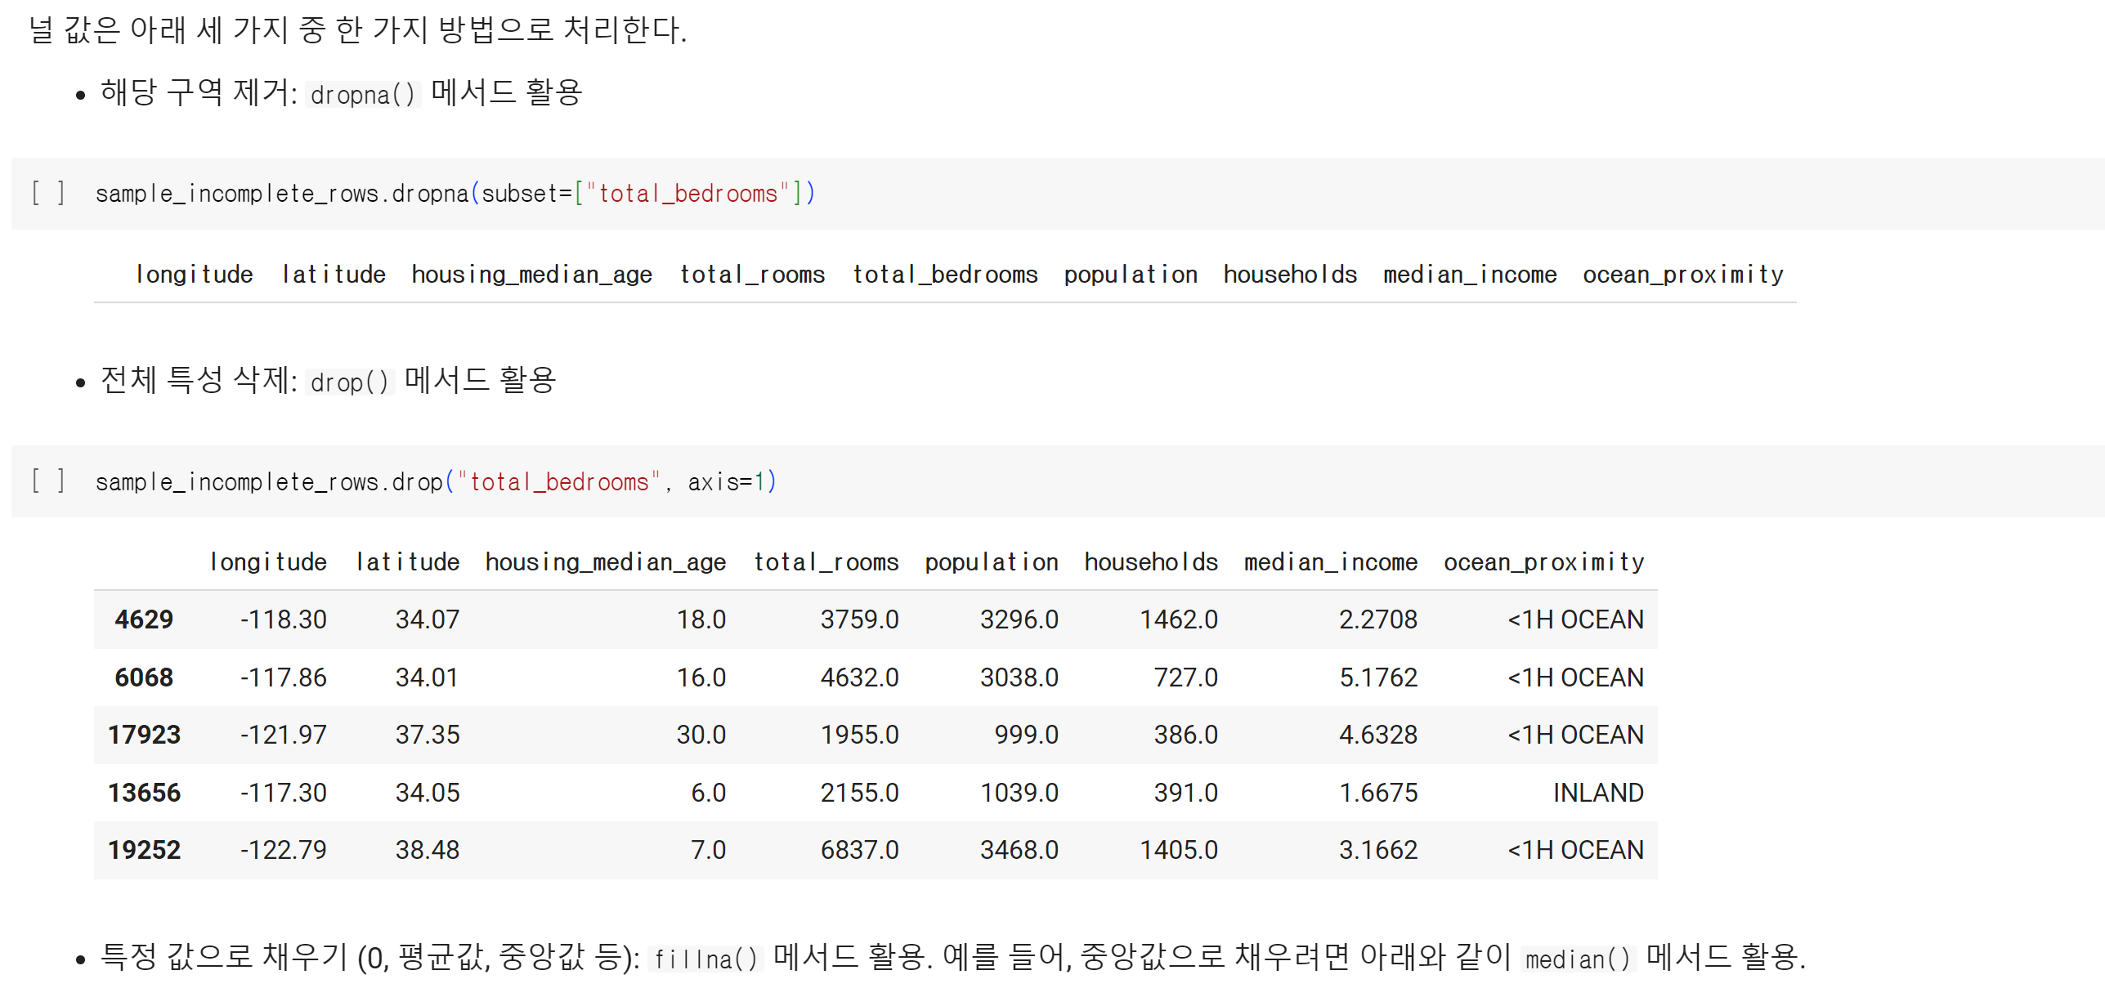
코드 살펴보기

Slide 26
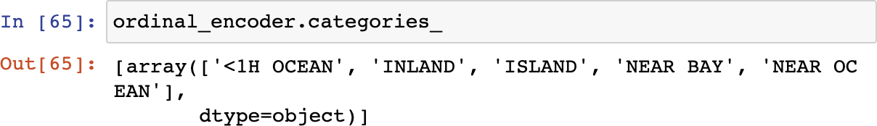
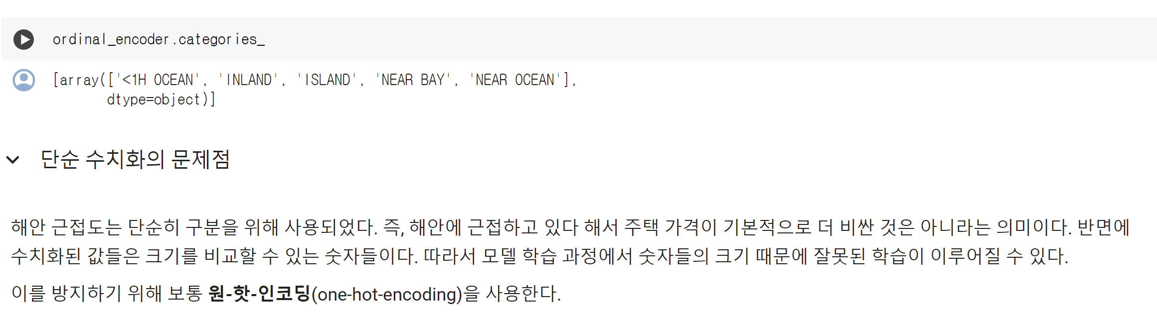
텍스트와 범주형 특성 다루기: 원-핫 인코딩
범주형 입력 특성인 해안 근접도(ocean_proximity)를 수치형 데이터로 변환
단순 수치화의 문제점
해안 근접도는 단순히 구분을 위해 사용
해안에 근접하고 있다 해서 주택 가격이 기본적으로 더 비싼 것은 아니라는 의미 반면에 수치화된 값들은 크기를 비교할 수 있는 숫자
따라서 모델 학습 과정에서 숫자들의 크기 때문에 잘못된 학습이 이루어질 수 있다.
ocean-proximity 데이터에 사용하면 안됨

Slide 27
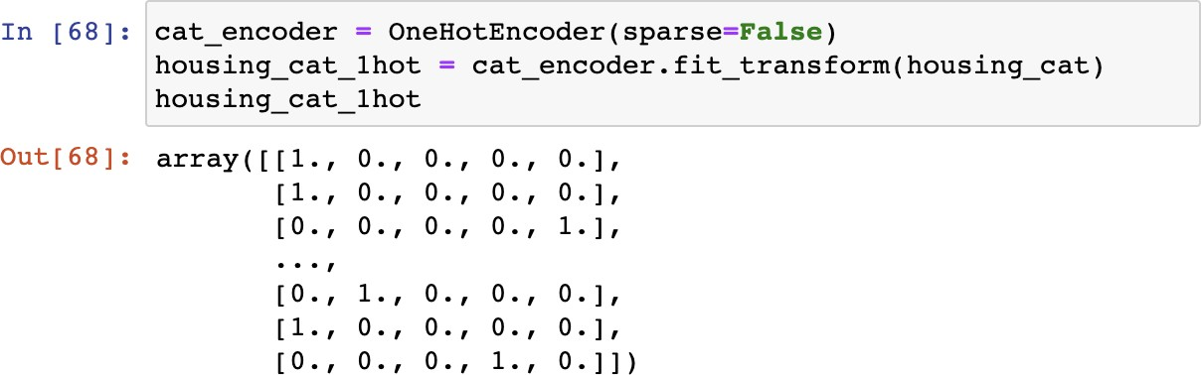
원-핫 인코딩(one-hot encoding)
수치화된 범주들 사이의 크기 비교를 피하기 위해 더미(dummy) 특성을 추가하여 활용 생성되는 더미 특성은 사용된 범주를 사용
예를 들어, 해안 근접도 특성 대신에 다섯 개의 범주 전부를 새로운 특성으로 추가 -> 각각의 특성 값을 아래와 같이 정함
해당 카테고리의 특성값: 1
나머지 카테고리의 특성값: 0

Slide 28
수치형 데이터 전처리 과정 3: 특성 스케일링
머신러닝 알고리즘은 입력 데이터셋의 특성값들의 스케일(범위)이 다르면 제대로 작동하지 않음 특성에 따라 다루는 숫자의 크기가 다를 때 통일된 스케일링이 필요
주의: 타깃(레이블)에 대한 스케일링은 하지 않음
min-max 스케일링
정규화(normalization)라고도 불림
특성값 𝑥를
-
로 변환
-
변환 결과: 0에서 1 사이
이상치에 매우 민감
이상치가 매우 크면 분모가 매우 커져서 변환된 값이 0 근처에 몰림

Slide 29
표준화(standardization)
특성값 𝑥 를 로 변환
-
𝜎
𝜇: 특성값들의 평균값
𝜎: 특성값들의 표준편차
결과: 변환된 데이터들이 표준정규분포를 이룸 이상치에 상대적으로 영향을 덜 받음.
주의사항
모든 변환기의 fit() 메서드는 훈련 데이터에 대해서만 적용 transform() 메서드는 모든 데이터에 대해 적용
훈련 세트를 이용하여 필요한 파라미터를 확인한 후 그 값들을 이용하여 전체 데이터
셋트를 변환
예를 들어, 따로 떼어놓은 테스트 데이터들은 훈련 데이터를 이용하여 확인된 값들을
이용하여 특성 스케일링을 진행

Slide 30
변환 파이프라인
모든 전처리 단계를 정확한 순서대로 연속적으로 진행되어야 함 사이킷런의 Pipeline 클래스가 이 기능을 지원
수치형 데이터 전처리 과정을 파이프라인으로 묶은 방법
pipeline 클래스 활용
num_pipeline = Pipeline([
('imputer', SimpleImputer(strategy="median")),
('attribs_adder', CombinedAttributesAdder()),
('std_scaler', StandardScaler()),
])
Pipeline의 인스턴스 생성에 필요한 인자는 추정기의 이름과 추정기의 쌍으로 이루어진 튜플들의 리스트
마지막 추정기를 제외하면 모두 변환기 즉, fit_transform() 메서드를 포함하고 있어야 함
생성된 파이프라인 객체의 fit() 메서드를 호출하면, 마지막 단계 이전까지는 해당 변환기의 fit_transform() 메소드가 연속해서 호출되며, 최종적으로 마지막 추정기의 fit() 메서드가 호출
한단계의 출력이 다음 단계의 입력으로 전달
Notes:
3월 17일 목요일

Slide 31
ColumnTransformer 클래스
사이킷런의 ColumnTransformer 클래스를 이용하여 특성별로 지정된 전처리를 처리할 수 있도록 지정 가능
수치형 특성: num_pipeline 변환기 범주형 특성: OneHotEncoder 변환기
full_pipeline =
("num",
("cat",
])
ColumnTransformer([
num_pipeline, num_attribs),
OneHotEncoder(), cat_attribs),
housing_prepared = full_pipeline.fit_transform(housing)

Slide 32
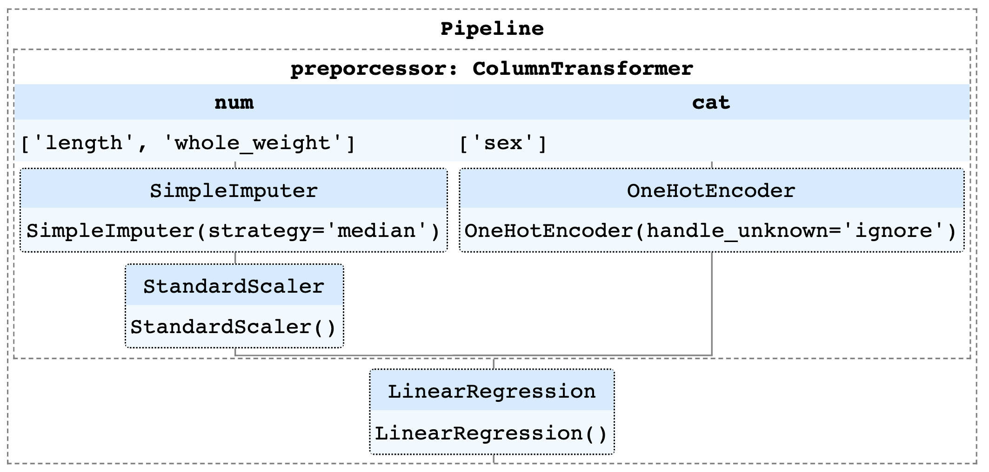

Slide 33
코드 살펴보기

Slide 34
2.6 모델 선택과 훈련
전처리 후 두 요소를 결정해야함
학습 모델
회귀 모델 성능 측정 지표
목표: 구역별 중간 주택 가격 예측 모델 학습 모델: 회귀 모델
회귀 모델 성능 측정 지표: 평균 제곱근 오차(RMSE)

Slide 35
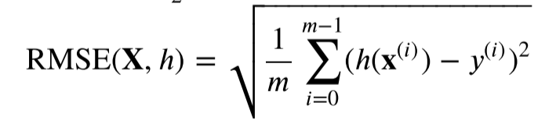
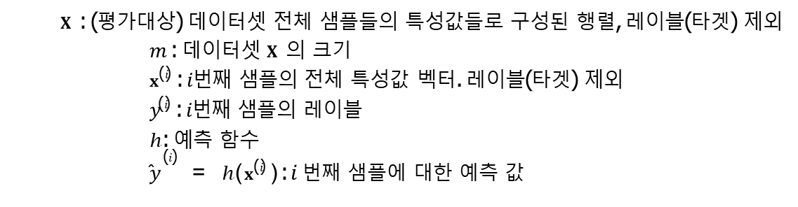

회귀 모델 성능 측정 지표
평균 제곱근 오차(root mean square error, RMSE):
RMSE는 유클리디안 노름 또는 ℓ₂ 노름으로도 불림
𝐗: (평가대상) 데이터셋 전체 샘플들의 특성값들로 구성된 행렬, 레이블(타겟) 제외
𝑚: 데이터셋 𝐗의 크기
𝐱^{(𝑖)} : 𝑖 번째 샘플의 전체 특성값 벡터. 레이블(타겟) 제외
𝑦^{(𝑖)} : 𝑖 번째 샘플의 레이블
ℎ: 예측 함수
(𝑖)
𝑦̂ = ℎ(𝐱^{(𝑖)} ): $i$번째 샘플에 대한 예측 값
주의
인덱스$i$가 책에서와는 달리 0부터 시작함.
이유는 파이썬 넘파이 어레이, 데이터프레임에 사용되는 인덱스 개념과 통일시키기
위해서임.

Slide 36
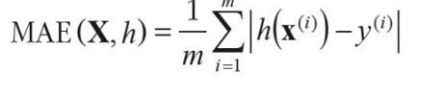
평균 절대 오차(mean absolute error, MAE):
MAE는 맨해튼 노름 또는 ℓ₁ 노름으로도 불림 이상치가 많은 경우 활용

Slide 37
훈련 세트에서 훈련하고 평가하기
지금까지 한 일
훈련 세트와 테스트 세트로 분류
머신러닝 알고리즘에 주입할 데이터를 자동으로 정제하고 준비하기 위해 변환 파이프 라인 작성
이제 할 일
모델 선택 후 훈련시키기
예제: 선형 회귀, 결정트리 회귀

Slide 38
선형 회귀 모델(4장)
사이킷런의 선형 회귀 모델은 LinearRegression 예측기 클래스가 제공
훈련:
from sklearn.linear_model import LinearRegression
lin_reg = LinearRegression()
lin_reg.fit(housing_prepared, housing_labels)
예측
lin_reg.predict(housing_prepared))

Slide 39
결정트리 회귀 모델(6장)
결정 트리 모델은 데이터에서 복잡한 비선형 관계를 학습할 때 사용
사이킷런의 DecisionTreeRegressor 예측기가 결정 트리 회귀 모델을 생성
훈련:
from sklearn.tree import DecisionTreeRegressor
tree_reg = DecisionTreeRegressor(random_state=42) tree_reg.fit(housing_prepared, housing_labels)
예측:
housing_predictions = tree_reg.predict(housing_prepared)

Slide 40
코드 살펴보기

Slide 41
교차 검증을 사용한 평가
k-겹 교차 검증
훈련 세트를 폴드(fold)라 불리는 k-개의 부분 집합으로 무작위로 분할 총 k 번 지정된 모델을 훈련
훈련할 때마다 매번 다른 하나의 폴드를 평가에 사용 다른 (k-1) 개의 폴드를 이용해 훈련
최종적으로 k 번의 평가 결과가 담긴 배열 생성
예제: 결정 트리 모델 교차 검증
k = 10으로 설정
from sklearn.model_selection import cross_val_score
scores = cross_val_score(tree_reg, housing_prepared, housing_labels,
scoring="neg_mean_squared_error", cv=10) tree_rmse_scores = np.sqrt(-scores)
오차가 올라가면 나쁘다->점수가 올라가면 좋다. MSE에 ‘-’를 취해서 오차를 점수로
점수는 모두 음수 -> 점수가 커지면 좋다
기본은 estimator의 default score

Slide 42
주의
효용함수: k-겹 교차 검증의 모델 학습 과정에서 성능을 측정할 때 높을 수록 좋은 효용 함수 활용
RMSE의 음숫값을 이용하여 훈련되는 모델 평가
scoring="neg_mean_squared_error"
교차 검증 결과 평가를 위해 다시 음숫값( -scores )을 사용해야 함.
예제: 선형 회귀 모델 교차 검증
k = 10으로 설정
lin_scores = cross_val_score(lin_reg, housing_prepared, housing_labels,
scoring="neg_mean_squared_error", cv=10) lin_rmse_scores = np.sqrt(-lin_scores)
display_scores(lin_rmse_scores)

Slide 43
앙상블 학습(7장)
여러 다른 모델을 모아서 하나의 모델을 만드는 기법 즉, 교차 검증을 일반화 시킨 모델 학습법임.
머신러닝 알고리즘의 성능을 극대화는 방법 중 하나
앙상블 학습 예제: 랜덤 포레스트
특성을 무작위로 선택해서 많은 결정 트리를 만들고 그 예측을 평균 내는 모델 사이킷런의 RandomForestRegressor 사용법은 기본적으로 동일함.
훈련
from sklearn.ensemble import RandomForestRegressor
forest_reg = RandomForestRegressor(n_estimators=100, random_state=42) forest_reg.fit(housing_prepared, housing_labels)
예측
housing_predictions = forest_reg.predict(housing_prepared)

Slide 44
코드 살펴보기

Slide 45
2.7 모델 세부 튜닝
살펴 본 모델 중에서 랜덤 포레스트 모델의 성능이 가장 좋았음
가능성이 높은 모델을 선정한 후에 모델 세부 설정을 튜닝해야함
튜닝을 위한 세 가지 방식
그리드 탐색 (grid search)
랜덤 탐색
앙상블 방법
그리드 탐색
지정한 하이퍼파라미터의 모든 조합을 교차검증하여 최선의 하이퍼파라미터 조합 찾기 사이킷런의 GridSearchCV 활용

Slide 46
총 (3 × 4 + 2 × 3 = 18) 가지 조합 확인
5-겹 교차검증(cv=5)이므로, 총 (18 × 5 = 90)번 훈련함.
예제: 랜덤 포레스트 모델에 대한 최적 조합을 찾기
from sklearn.model_selection import GridSearchCV
param_grid = [
{'n_estimators': [3, 10, 30], 'max_features': [2, 4, 6, 8]},
{'bootstrap': [False], 'n_estimators': [3, 10], 'max_features':
]
[2, 3, 4]},
forest_reg = RandomForestRegressor(random_state=42) grid_search = GridSearchCV(forest_reg, param_grid, cv=5,
scoring='neg_mean_squared_error',
return_train_score=True) grid_search.fit(housing_prepared, housing_labels)

Slide 47
랜덤 탐색
그리드 탐색은 적은 수의 조합을 실험해볼 때 유용
조합의 수가 커지거나, 설정된 탐색 공간이 커지면 랜덤 탐색이 효율적 설정값이 연속적인 값을 다루는 경우 랜덤 탐색이 유용
사이킷런의 RandomizedSearchCV 추정기가 랜덤 탐색을 지원
하이퍼파라미터의 임의의 수를 대입하여 지정한 회수만큼 평가

Slide 48
예제
n_iter=10: 랜덤 탐색이 총 10회 진행
n_estimators와 max_features 값을 지정된 구간에서 무작위 선택
cv=5: 5-겹 교차검증. 따라서 랜덤 포레스트 학습이 (10 × 5 = 50)번 이루어짐
from sklearn.model_selection import RandomizedSearchCV
from scipy.stats import randint
param_distribs = {
'n_estimators': 'max_features':
}
randint(low=1, high=200), randint(low=1, high=8),
forest_reg = RandomForestRegressor(random_state=42)
rnd_search = RandomizedSearchCV(forest_reg, param_distributions=param_distribs,
n_iter=10, cv=5, scoring='neg_mean_squared_error'
, random_state=42)
rnd_search.fit(housing_prepared, housing_labels)

Slide 49
앙상블 방법
결정 트리 모델 하나보다 랜덤 포레스트처럼 모델의 그룹이 보다 좋은 성능을 낼 수 있음. 또한 최고 성능을 보이는 서로 다른 개별 모델을 조합하면 보다 좋은 성능을 얻을 수 있음 7장에서 자세히 다룸

Slide 50
최상의 모델과 오차 분석
그리드 탐색과 랜덤 탐색 등을 통해 얻어진 최상의 모델을 분석해서 문제에 대한 좋은 통찰을 얻을 수 있음
예를 들어, 최상의 랜덤 포레스트 모델에서 사용된 특성들의 중요도를 확인하여 일부 특성을 제외 할 수 있음.
중간 소득(median income)과 INLAND(내륙, 해안 근접도)가 가장 중요한 특성으로 확인됨
해안 근접도의 다른 네 가지 특성은 별로 중요하지 않음

Slide 51
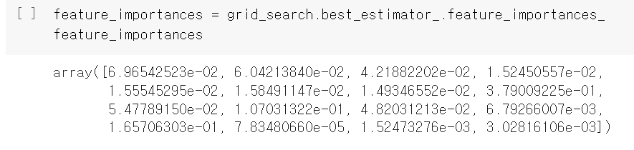
특성 중요도 살펴보기

Slide 52
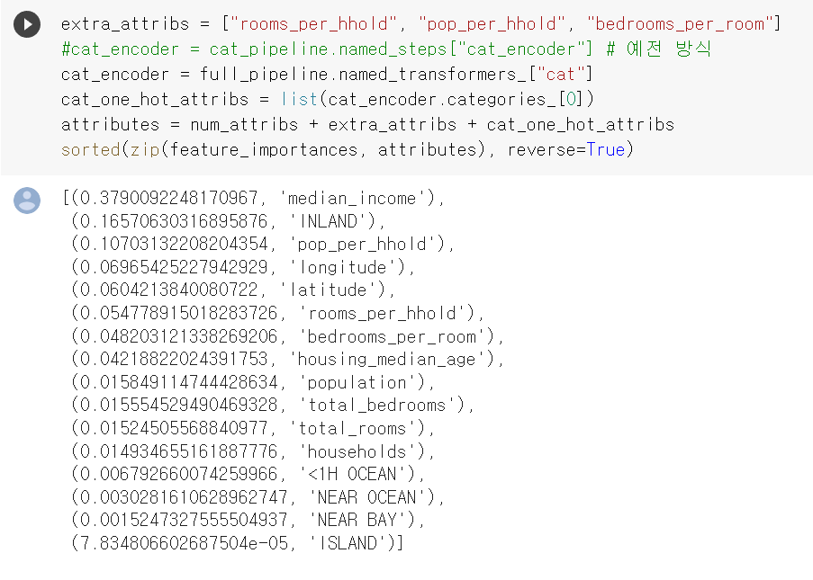
추가 속성의 중요도 살펴보기

Slide 53
코드 살펴보기

Slide 54
테스트 셋으로 최상의 모델 평가하기
최상의 모델 확인
final_model = grid_search.best_estimator_
테스트 세트 전처리
전처리 파이프라인의 transform() 메서드를 직접 활용 주의: fit() 메서드는 전혀 사용하지 않음
최상의 모델을 이용하여 예측하기
최상의 모델 평가 및 론칭

Slide 55
Q & A

